Slide 1
1.Hãy nêu các đặc điểm cơ bản về hoạt động sản xuất của người dân ở đồng bằng Nam Bộ?
KIỂM TRA BÀI CŨ
- Vựa lúa, vựa trái cây lớn nhất cả nước
- Nơi nuôi và đánh bắt nhiều thủy sản nhất cả nước.

Slide 2
2.Nêu những điều kiện thuận lợi để đồng bằng Nam Bộ trở thành vựa lúa,vựa trái cây lớn nhất của nước ta?
KIỂM TRA BÀI CŨ
- Người dân cần cù lao động.
- Khí hậu nóng ẩm.
- Đất đai màu mỡ.
- Nguồn nước dồi dào.

Slide 3
Địa Lí
Hoạt động sản xuất của người dân ở đồng bằng Nam Bộ (tiếp theo)
3/ Vùng công nghiệp phát triển mạnh nhất nước ta.

Slide 4
1. Nêu nguyên nhân làm cho đồng bằng Nam Bộ có ngành công nghiệp phát triển mạnh?
THẢO LUẬN
Có nhiều nguyên liệu, nhiều lao động, lại được đầu tư
xây dựng nhiều nhà máy.
2. Kể tên các ngành công nghiệp và sản phẩm nổi tiếng
của đồng bằng Nam Bộ?
Khai thác dầu khí; sản xuất điện; chế biến lương thực,
thực phẩm; hóa chất; cơ khí; điện tử;...
3. Nêu dẫn chứng thể hiện đồng bằng Nam Bộ có công
nghiệp phát triển mạnh nhất nước ta?
Hằng năm, giá trị sản xuất công nghiệp của đồng bằng
Nam Bộ chiếm hơn một nửa so với tổng giá trị sản
lượng của cả nước.

Slide 5
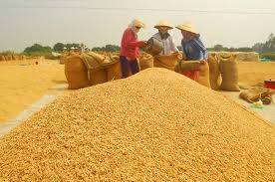
Nguyên liệu

Slide 6
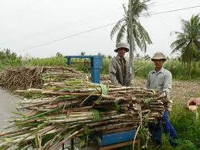

Slide 7
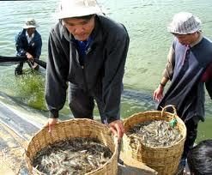

Slide 8
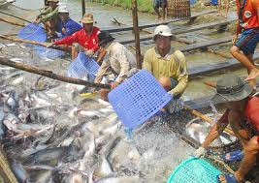

Slide 9

NHÀ MÁY,KHU CÔNG NGHIỆP

Slide 10
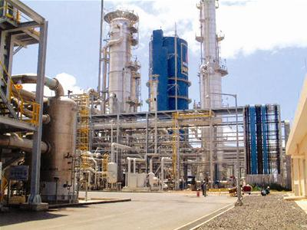
Nhà máy đạm Phú Mĩ

Slide 11
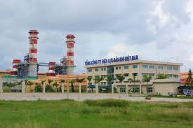
NHÀ MÁY NHIỆT ĐIỆN CÀ MAU

Slide 12
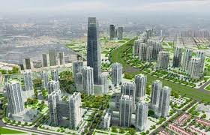
KHU CÔNG NGHIỆP BIÊN HÒA

Slide 14
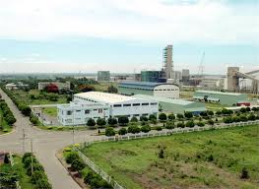
KHU CÔNG NGHIỆP GIAO LONG

Slide 15
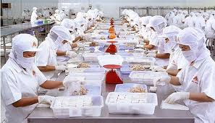
CHẾ BIẾN THỰC PHẨM

Slide 16
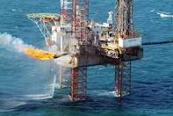
KHAI THÁC DẦU KHÍ

Slide 17
Địa Lí
Hoạt động sản xuất của người dân ở đồng bằng Nam Bộ (tiếp theo)
3/ Vùng công nghiệp phát triển mạnh nhất nước ta.
Nhờ có nguồn nguyện liệu và lao động, lại được đầu tư xây dựng nhiều nhà máy nên đồng bằng Nam Bộ đã trở thành vùng có ngành công nghiệp phát triển mạnh nhất nước ta với một số ngành nghề chính như: khai thác dầu khí, chế biến lương thực, thực phẩm...

Slide 18
Địa Lí
Hoạt động sản xuất của người dân ở đồng bằng Nam Bộ (tiếp theo)
3/ Vùng công nghiệp phát triển mạnh nhất nước ta.
4/ Chợ nổi trên sông.

Slide 19
Thảo luận
Hãy quan sát kĩ các hình ảnh về chợ nổi của đồng bằng sông Cửu Long, kết hợp với vốn hiểu biết của bản thân để mô tả về chợ nổi trên sông theo một số gợi ý:
+ Chợ họp ở đâu?
+ Người dân đến chợ bằng phương tiện gì?
+ Hàng hóa bán ở chợ gồm những gì? Loại hàng nào có nhiều hơn cả?
+ Hãy kể tên một số chợ nổi trên sông ở đồng bằng sông Cửu Long mà em biết.

Slide 20
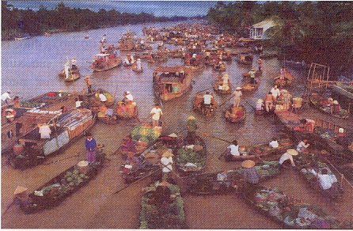

Slide 21
Địa Lí
Hoạt động sản xuất của người dân ở đồng bằng Nam Bộ (tiếp theo)
3/ Vùng công nghiệp phát triển mạnh nhất nước ta.
4/ Chợ nổi trên sông.
Chợ nổi trên sông là một nét văn hóa độc đáo của người dân ở đồng bằng Nam Bộ, cần được trân trọng và giữ gìn.

Slide 22
Hoạt động sản xuất của người dân ở đồng bằng Nam Bộ (tiếp theo)
Hãy điền từ thích hợp vào chỗ chấm.....của các câu trong đoạn văn nói về hoạt động sản xuất ở đồng bằng Nam Bộ:
Củng cố bài: Trò chơi: Ai nhanh, ai đúng
Ghi nhớ:
Đồng bằng Nam Bộ là nơi có các ngành ............ ..... phát triển mạnh nhất nước ta. Những ngành công nghiệp nổi tiếng là khai thác ............, chế biến ............. , ............ , hóa chất, cơ khí, điện tử, dệt may...............trên sông là một nét độc đáo của ..................sông Cửu Long.
công nghiệp
công nghiệp
dầu khí
dầu khí
lương thực
lương thực
thực phẩm
thực phẩm
Chợ nổi
Chợ nổi
đồng bằng
đồng bằng
Notes:
C. HoẠT ĐỘNG NỐI TiẾP
- Học sinh theo dõi SGK, đọc lại nội dung ghi nhớ.
- Yêu cầu học sinh tiếp tục sưu tầm và bổ sung thêm thêm tranh ảnh, tư liệu về hoạt động sản xuất của người dân ở đồng bằng Nam Bộ.
- Xem trước vị trí của thành phố Hồ Chí Minh trên bản đồ và tìm hiểu về đặc điểm tiêu biểu của thành phố Hồ Chí Minh (cho tiết học sau).

Slide 23


